Slide 1
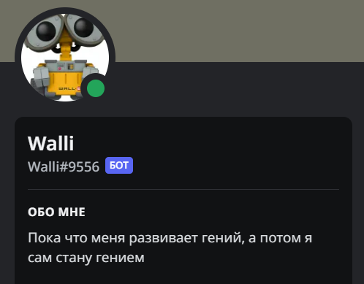
Clever_bot
Даниил Конахин
Александр Маслов
Арина Богомольная

Slide 2
Введение
Дискорд бот Clever_bot – чат бот, который не только разнообразит беседу, но и станет прекрасным помощником в различных задачах.

Slide 3
В работе программы использовано множество библиотек (asyncio, discord, pymorphy2, requests, logging, flask).
А также разработано множество пользовательских функций.

Slide 4
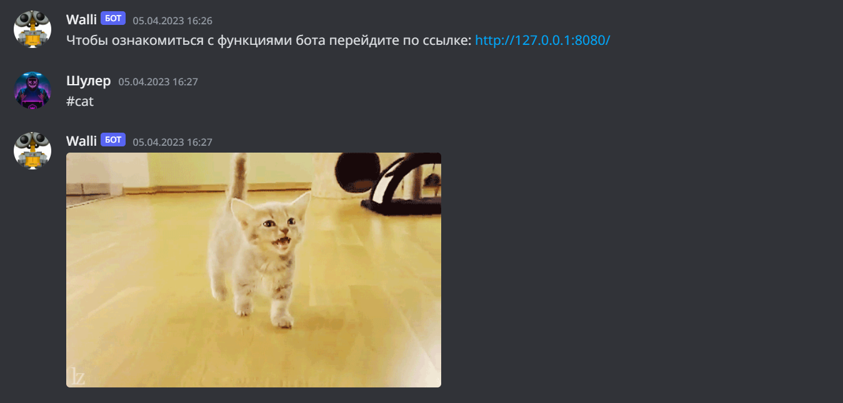
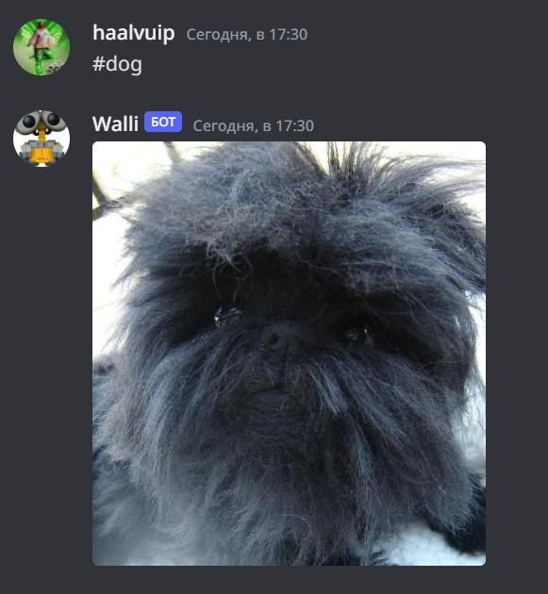
Функционал
Clever_bot может не только поднять настроение фотографиями котиков и собак, но и много чего еще. А чтобы ознакомиться с его функциями есть соответствующий сайт.

Slide 5
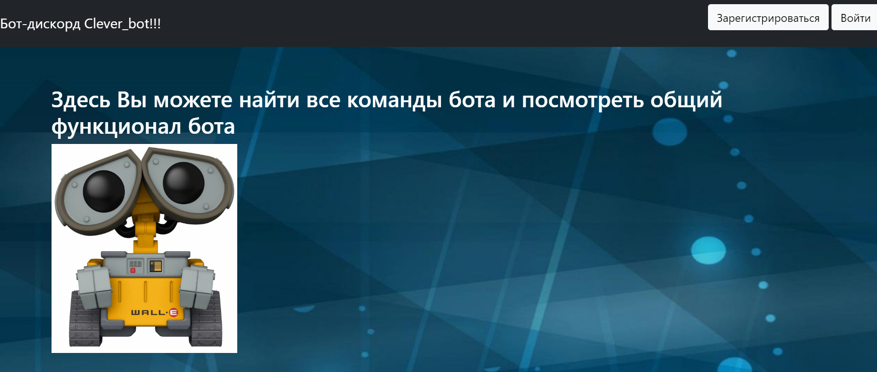
Сайт
Для ознакомления с функциями бота можно перейти на сайт, который содержит полное руководство по его использованию.

Slide 6
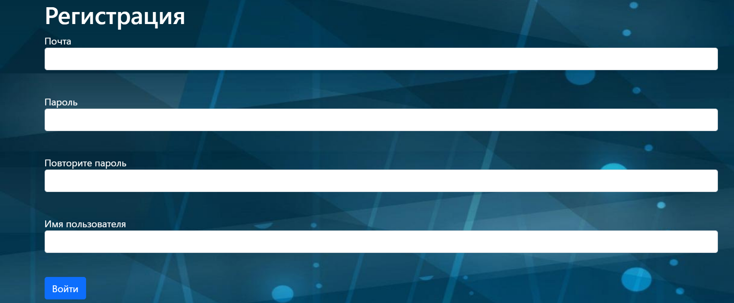
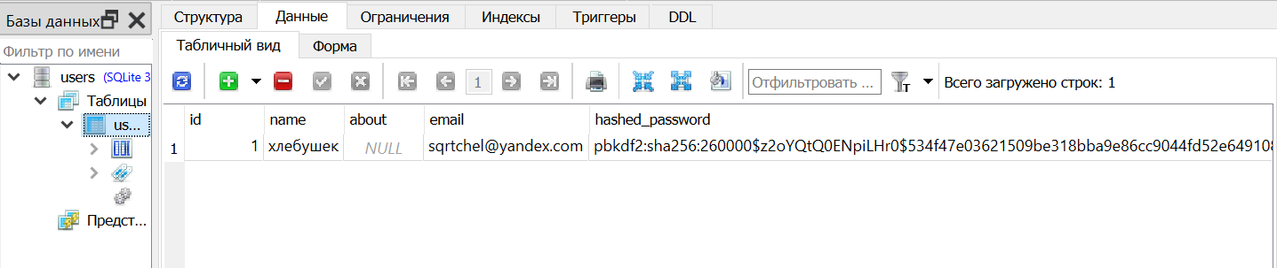
Новые пользователи могут пройти регистрацию.
Данные обо всех пользователях хранятся в специальной базе данных.

Slide 7
Вывод
Написан работающий чат-бот для дискорда, а также сайт с подробным описание бота и базой даннах. При создании было реализовано большинство технологий изученных в модуле.
К сожалению, не удалось осуществить задание заметкам звукового напоминания, что теперь является планом для доработки.

Slide 8
Спасибо за внимание!

